Slide 1
Guías para el tratamiento de la hemofilia, para todos
Una nueva y ambiciosa iniciativa de la Federación Mundial de Hemofilia

Slide 2
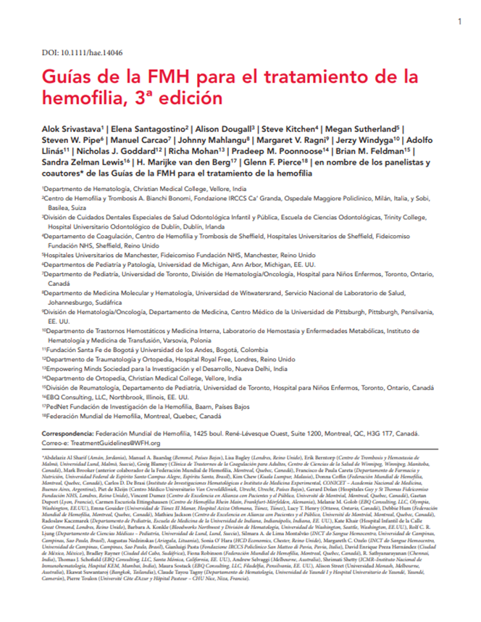
Guías de la FMH para el tratamiento de la hemofilia
Todas las recomendaciones están basadas en consenso
Srivastava A et al. Haemophilia. 2020;26(Suppl 6):1–158.

Slide 3
Capítulo 8: Inhibidores del factor de coagulación
Dra. Margaret V. Ragni, MPH
Profesora de medicina y ciencias clínicas traslacionales
Departamento de Medicina, División de Hematología/Oncología
Centro Médico de la Universidad de Pittsburgh
Directora, Centro de Hemofilia del Oeste de Pensilvania,
Pittsburgh, Pensilvania, EE. UU.

Slide 4
Divulgaciones: Margaret V. Ragni
Subvenciones/Apoyo a la investigación
Alnylam/Sanofi, BioMarin, Bioverativ/Sanofi, Takeda/Shire, Sangamo, Spark Therapeutics
Consejos asesores
Alnylam/Sanofi, BioMarin, Takeda/Shire, Spark Therapeutics

Slide 5
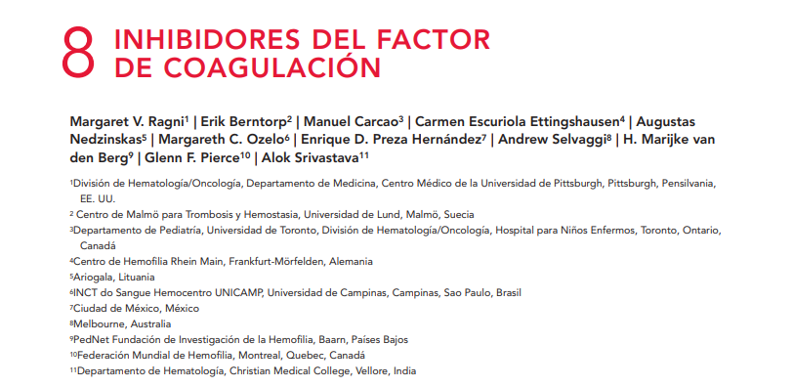
Autores
Margaret V. Ragni
Erik Berntorp
Manuel Carcao
Carmen Escuriola Ettingshausen
Augustas Nedzinskas (PCH)
Margareth C. Ozelo
Enrique D. Preza Hernández (PCH)
Andrew Selvaggi (PCH)
H. Marijke van den Berg
Glenn F. Pierce
Alok Srivastava
PCH, persona con hemofilia

Slide 6
Introducción
En la hemofilia, los “inhibidores” son aloanticuerpos IgG exógenos del factor de coagulación FVIII o FIX que neutralizan la función de CFC infundido.
Los inhibidores se detectan y cuantifican mediante la modificación Nijmegen del ensayo Bethesda.
Los inhibidores se presentan más frecuentemente en pacientes con enfermedad grave y más comúnmente en pacientes con hemofilia A que en aquellos con hemofilia B.
Los inhibidores están relacionados con una mayor carga de la enfermedad que implica:
  Hemorragias y complicaciones más graves
  Más reacciones alérgicas
  Mayor tasa de hospitalización
  Mayores costos de tratamiento
  Tasa de mortalidad más elevada
CFC, concentrados de factor de coagulación

Slide 7
Novedades
Tratamiento de hemorragias
Detección de inhibidores
Inducción de la inmunotolerancia
Cirugía y procedimientos invasivos
Cambio de productos

Slide 8
Caso clínico a los 11 meses de edad
Hemofilia A grave.
Extenso hematoma en el glúteo y pequeños hematomas dispersos, durante la última semana.
Ha recibido rFVIII a pedido para una hemorragia en la articulación diana de la rodilla derecha, pero no está respondiendo bien a su rFVIII usual.
No tiene historial familiar de inhibidores, pero un primo de 3 años también tiene hemofilia A grave.
Durante su visita al CTH, las pruebas de laboratorio revelan: Hgb 11.0 g/dL, FVIII <0.01 UI/ml, y anti-FVIII 12.0 UB
¿Cómo manejar las hemorragias ahora que tiene un inhibidor? También se preguntan si su primo debería someterse a pruebas de detección de inhibidores.
CTH, centro de tratamiento de hemofilia; Hgb, hemoglobina; rFVIII, factor VIII recombinante; UB, unidades Bethesda; UI, unidades internacionales

Slide 9
Hemofilia A e inhibidores del FVIII
Tratamiento de hemorragias
Recomendación 8.3.1
Para pacientes con hemofilia A e inhibidores del FVIII que presenten una hemorragia aguda, la FMH recomienda que la elección del tratamiento dependa de si el inhibidor es de alta o de baja respuesta.
 | Inhibidores de baja respuesta | Inhibidores de alta respuesta
Agente | FVIII | rFVIIa o CCPa o FVIII*
Monitoreo | Ensayo de actividad del FVIII (FVIII:C) | Tromboelastografía/generación de trombina
* En presencia de inhibidores de alta respuesta con título bajo del inhibidor puede usarse FVIII, monitoreando la respuesta anamnésica.
CCPa, concentrado de complejo protrombínico activado; rFVIIa, factor VII activado recombinante

Slide 10
Hemofilia B e inhibidores del FIX
Tratamiento de hemorragias
Recomendación 8.4.1
Para pacientes con hemofilia B que presenten una reacción anafiláctica a la terapia con FIX, la FMH recomienda pruebas de detección de inhibidores del FIX, ya que una reacción alérgica puede ser el primer signo de la formación de inhibidores.
Recomendación 8.4.8
Para pacientes con hemofilia B e inhibidores del FIX de alta respuesta, la FMH prefiere el rFVIIa por sobre el CCPa para el tratamiento de hemorragias agudas, dado que el CCPa contiene FIX y podría causar o empeorar reacciones alérgicas.
 | Inhibidores de baja respuesta | Inhibidores de alta respuesta
Agente | FIX | rFVIIa o CCPa**
Monitoreo | Ensayo de actividad del FIX (FIX:C) | Tromboelastografía/generación de trombina
**Con productos que contienen FIX existe el riesgo de reacciones alérgicas, síndrome nefrótico.
CCPa, concentrado de complejo protrombínico activado; rFVIIa, factor VII activado recombinante

Slide 11
Indicaciones para pruebas de inhibidores
Cuadro 8-1
Después de la exposición inicial al factor, por lo menos cada 6-12 meses, y posteriormente de manera anual. [8.2.1]
Después de una exposición intensa al factor, por ej., >5 días, dentro de las 4 semanas de la última exposición.
Para hemorragias recurrentes o hemorragias en articulaciones diana a pesar de una terapia de reemplazo con CFC adecuada.
Cuando no haya respuesta adecuada a la terapia de reemplazo con CFC.
Cuando la recuperación del factor o la vida media sean menores a las esperadas después de la terapia de reemplazo con CFC.
Cuando haya una respuesta clínica o de laboratorio subóptima a la terapia de reemplazo con CFC.
Antes de cirugías.
Cuando haya una respuesta posoperativa subóptima a la terapia de reemplazo con CFC.
CFC, concentrados de factor de coagulación

Slide 12
Caso clínico
Las hemorragias se resuelven con rFVIIa. Usted presenta el concepto de ITI a los padres.
  Los padres preguntan cuál es el método más eficaz para eliminar el inhibidor y si es necesario un puerto.
Recientemente participaron en una cumbre sobre inhibidores y conocieron a varias familias que han tenido una buena experiencia con emicizumab.
Si deciden cambiar a emicizumab, ¿desaparecerá el inhibidor o puede el inhibidor “regresar” años después?
¿Qué tratamiento administrarían para las hemorragias?
La marca comercial del emicizumab es Hemlibra®
ITI, inducción de la inmunotolerancia

Slide 13
Inducción de la inmunotolerancia (ITI)*
 | Pacientes con hemofilia A e inhibidores | Pacientes con hemofilia B e inhibidores
Fármaco | rFVIII, pdFVIII, rFVIIIFc – éxito 70% | rFIX – Menor éxito que en la HA
Dosis | rFVIII: 200 UI/kg diariamente | Dosis elevadas (como en la HA); considerar inmunosupresión
Éxito | Título persistentemente negativo, recuperación >66%, vida media >6 horas | Título persistentemente negativo
Fracaso | Cuando no se logra la ITI en 2-3 años | El rFIX puede incrementar reacciones alérgicas, síndrome nefrótico
* Existen pocos datos sobre ITI para la hemofilia B, de manera que la FMH no hace recomendaciones específicas sobre ITI para la hemofilia B.
HA, hemofilia A; ITI, inducción de la inmunotolerancia

Slide 14
Inducción de la inmunotolerancia
Orientación general
Todos los pacientes con inhibidores deberían someterse a una prueba de ITI. [8.3.16]
Hay datos limitados sobre el impacto de los productos de VMP en la ITI.
Después de una ITI exitosa debería iniciarse la profilaxis con FVIII, con un estrecho monitoreo de la respuesta clínica.
Las terapias sin factor de reemplazo pueden reducir la carga de la enfermedad. [8.3.19]
No se ha establecido el uso de terapias sin factor de reemplazo en la ITI.
ITI, inducción de la inmunotolerancia; VMP, vida media prolongada

Slide 15
Inducción de la inmunotolerancia
¿Cuándo debería iniciarse la ITI?
La ITI debería iniciarse inmediatamente después de detectarse los inhibidores, sin importar su título.
¿Qué agente debería utilizarse para la ITI?
No se ha definido el régimen ideal; se prefieren 100 UI/kg/día de rFVIII.
¿Cómo deben manejarse las hemorragias cuando se realiza la ITI?
Con inhibidores de BR debería usarse rFVIII para el tratamiento de hemorragias agudas.
Con inhibidores de AR usar rFVIIa o CCPa*; si el título fuera bajo se recomienda FVIII.
¿Cómo manejar a pacientes refractarios a la ITI o que no la han recibido previamente?
Se recomienda la profilaxis con emicizumab, por sobre el rFVIIa.
¿Puede retrasarse o evitarse la ITI?
Se desconoce si la ITI pudiera retrasarse o evitarse.
*El CCPa debería evitarse en quienes reciben profilaxis con emicizumab, a fin de prevenir microangiopatía trombótica.
AR, alta respuesta; BR baja respuesta; CCPa, concentrado de complejo protrombínico activado; ITI, inducción de la inmunotolerancia

Slide 16
Tratamiento de hemorragias y emicizumab
Recomendación 8.3.17
Para pacientes con hemofilia A e inhibidores persistentes en quienes no funcionó la terapia de inducción de la inmunotolerancia (ITI) o que nunca se han sometido a ella, la FMH recomienda profilaxis con emicizumab por sobre la profilaxis con agentes de desvío (rFVIIa o CCPa), dado que el emicizumab es más eficaz para prevenir hemorragias y es más fácil de usar, ya que se administra semanalmente y por vía subcutánea.
Recomendación 8.4.10
Para pacientes con hemofilia B e inhibidores, la FMH no puede hacer una recomendación sobre el uso de la inducción de la inmunotolerancia debido a que la experiencia con la ITI en la hemofilia B es limitada.
OBSERVACIÓN: En pacientes con hemofilia B e inhibidores en quienes se intenta la ITI deberían seguirse protocolos de reemplazo de factor con dosis elevadas, similares a los recomendados para la hemofilia A, considerando de manera importante el uso de la inmunosupresión. Debe señalarse que el riesgo de síndrome nefrótico puede incrementarse con la ITI de dosis altas.
CCPa, concentrado de complejo protrombínico activado; ITI, inducción de la inmunotolerancia

Slide 17
Tratamiento de hemorragias y emicizumab
Pacientes con hemofilia A con inhibidores que reciben profilaxis con emicizumab
 | Inhibidores de baja respuesta | Inhibidores de alta respuesta
Agente | FVIII | Se prefiere el rFVIIa por sobre el CCPa debido al riesgo de MAT*
Monitoreo | Ensayo cromogénico con reactivo bovino (FX bovino en kit reactivo) | Tromboelastografía/generación de trombina
*MAT es microangiopatía trombótica, que se ha reportado en pacientes que reciben CCPa y emicizumab.
Se recomienda un estrecho monitoreo en pacientes con factores de riesgo trombóticos: tromboembolismo venoso previo, obesidad, tabaquismo, infección e inflamación crónicas, y también en quienes reciben rFVIIa y cuyo riesgo pareciera ser bajo.
CCPa, concentrado de complejo protrombínico activado; rFVIIa, factor VII activado recombinante
Adamkewicz JI, Haemophilia 2017;23:11-17; Levy GG, JTH 2019;17:1470-77; Neufeld EJ, Blood Rev 2015; 29(Suppl 1): S34-41.

Slide 18
Tratamiento de hemorragias y emicizumab
Recomendación 8.3.2
Para pacientes con hemofilia A e inhibidores que presenten hemorragias agudas, la FMH recomienda concentrado de FVIII para quienes tengan inhibidores de baja respuesta, y un agente de desvío [factor VII activado recombinante (rFVIIa) o concentrado de complejo protrombínico activado (CCPa)] para quienes tengan inhibidores de alta respuesta.*
OBSERVACIÓN: En pacientes que reciban emicizumab y a quienes se administre concentrado de FVIII, la FMH recomienda ensayos cromogénicos de FVIII con reactivo bovino (FX bovino en kit reactivo) para medir la actividad plasmática del FVIII:C y los niveles de titulación del inhibidor.
Recomendación 8.3.4
Para pacientes con hemofilia A e inhibidores del FVIII de alta respuesta que reciban emicizumab y presenten una hemorragia aguda, la FMH prefiere el rFVIIa por sobre el CCPa, a fin de evitar el riesgo de microangiopatía trombótica.
  *Consulte el texto completo de las Guías para las observaciones relacionadas con estas recomendaciones.

Slide 19
Caso clínico 3
El tío materno del niño es un hombre de 43 años con hemofilia A grave y anterior inhibidor anti-FVIII de 5.7 UB. Inició la ITI dos años después de la detección del inhibidor, pero resultó refractario a la terapia, de modo que ha estado recibiendo rFVIIa para las hemorragias.
Ahora tiene artritis dolorosa en el tobillo derecho. El cirujano recomienda una cirugía de fusión del tobillo. Los estudios de laboratorio revelan anti-FVIII de 4.5 UB.
El tío afirma que su sobrino recientemente empezó a recibir emicizumab semanalmente, y que a él también le gustaría cambiar a esta terapia, pero tiene algunas preguntas:
¿Puede cambiar a emicizumab o debería esperar hasta después de la cirugía?
Una vez que cambie, ¿puede todavía recibir rFVIIa para el tratamiento de hemorragias?
ITI, inducción de la inmunotolerancia; UB, unidades Bethesda

Slide 20
Cirugía y procedimientos invasivos
Recomendaciones generales
Determinar cobertura de factor, desvío, seguimiento; o usar infusión continua con dosis ajustadas.
Un vez lograda la hemostasia mantener el régimen durante 3-5 días y disminuirlo paulatinamente durante 1-3 semanas.
 | Inhibidores de baja respuesta | Inhibidores de alta respuesta
HA-I, HB-I | Dosis más altas y más frecuentes o infusión continua con dosis ajustadas. | Agente de desvío único (rFVIIa o CCPa) o, si fallara, considerar desvío secuencial.
HA-I Profilaxis con emicizumab | Se recomiendan productos de FVIII para la cirugía. | Se prefiere el rFVIIa por sobre el CCPa para la cirugía.
HB-I Alergia al factor IX | Se recomienda rFVIIa para la cirugía. | Se recomienda rFVIIa para la cirugía.
CCPa, concentrado de complejo protrombínico activado; HA-I, hemofilia A con inhibidores; HB-I, hemofilia B con inhibidores; rFVIIa, factor VII activado recombinante

Slide 21
Cirugía y procedimientos invasivos
Recomendación 8.3.10
Para pacientes con hemofilia A e inhibidores del FVIII de baja respuesta que se sometan a cirugía o a un procedimiento invasivo, la FMH sugiere dosificaciones más altas y más frecuentes que las usuales de un producto de FVIII, dada la corta vida media del FVIII.*
Recomendación 8.3.11
Para pacientes con hemofilia A e inhibidores del FVIII de alta respuesta que se sometan a cirugía o a un procedimiento invasivo, la FMH recomienda terapia con un agente de desvío (rFVIIa o CCPa) a discreción del médico. Si el tratamiento con un solo agente de desvío no resultara eficaz, el tratamiento secuencial con agentes de desvío; es decir, alternar rFVIIa con CCPa, constituye otro enfoque terapéutico. La FMH también recomienda un estrecho monitoreo clínico para evitar trombosis.
  *Consulte el texto completo de las Guías para las observaciones relacionadas con estas recomendaciones.
CCPa, concentrado de complejo protrombínico activado; rFVIIa, factor VII activado recombinante

Slide 22
Cirugía y procedimientos invasivos
Recomendaciones generales
Determinar cobertura de factor, desvío, seguimiento; o usar infusión continua con dosis ajustadas.
Un vez lograda la hemostasia mantener el régimen durante 3-5 días y disminuirlo paulatinamente durante 1-3 semanas.
 | Inhibidores de baja respuesta | Inhibidores de alta respuesta
HA-I, HB-I | Dosis más altas y más frecuentes o infusión continua con dosis ajustadas. | Agente de desvío único (rFVIIa o CCPa) o, si fallara, considerar desvío secuencial.
HA-I Profilaxis con emicizumab | Se recomiendan productos de FVIII para la cirugía. | Se prefiere el rFVIIa por sobre el CCPa para la cirugía.
HB-I Alergia al factor IX | Se recomienda rFVIIa para la cirugía. | Se recomienda rFVIIa para la cirugía.
CCPa, concentrado de complejo protrombínico activado; HA-I, hemofilia A con inhibidores; HB-I, hemofilia B con inhibidores; rFVIIa, factor VII activado recombinante

Slide 23
Cirugía y procedimientos invasivos
Recomendación 8.3.12
Para pacientes con hemofilia A e inhibidores que reciban emicizumab y que se sometan a cirugía o a un procedimiento invasivo, la FMH recomienda un producto que contenga FVIII para quienes tengan inhibidores de baja respuesta. La FMH prefiere al rFVIIa por sobre el CCPa para quienes tengan inhibidores de alta respuesta debido al riesgo de microangiopatía trombótica. La FMH no hace recomendaciones específicas en cuanto a dosis, frecuencia o duración, ya que los datos existentes son insuficientes.
OBSERVACIÓN: Se exhorta precaución cuando se utilice rFVIIa en pacientes que reciban emicizumab y que tengan factores de riesgo trombótico (por ej., tromboembolismo venoso previo, obesidad, tabaquismo, infección crónica, inflamación) debido al riesgo de infarto agudo al miocardio non-STEMI y embolismo pulmonar.
Recomendación 8.4.12
Para pacientes con hemofilia B e inhibidores del FIX que se sometan a cirugía, la FMH recomienda el rFVIIa por sobre el CCPa, dado que el CCPa contiene FIX y podría provocar o empeorar una reacción alérgica.
CCPa, concentrado de complejo protrombínico activado

Slide 24
Conclusiones
Todos los pacientes con inhibidores deberían someterse a una prueba de ITI.
Los datos de la incidencia de los productos de VMP en la ITI son limitados.
Después de una ITI exitosa debería reiniciarse la profilaxis con FVIII.
Para la hemostasia en pacientes con inhibidores que reciben emicizumab y se someten a cirugías debe usarse rFVIIa.
Cuando el paciente recibe emicizumab, las hemorragias deberían recibir tratamiento con rFVIIa.
La profilaxis con terapias sin factor de reemplazo puede reducir la carga de la enfermedad.
No se ha establecido el uso de terapias sin factor de reemplazo en la ITI.
ITI, inducción de la inmunotolerancia; VMP, vida media prolongada

Slide 25
Agradecemos el apoyo de Hemophilia Alliance para la preparación de esta presentación.

